Slide 1

A TDIC como ferramenta para a gestão do estoque e vendas de uma indústria de confecção de roupas.

Slide 2



Agenda
Tópico 1: Introdução
Tópico II: Pesquisa do problema
Tópico III: Desenvolvimento
Tópico IV: Solução do problema
Tópico V: Finalização

Slide 3
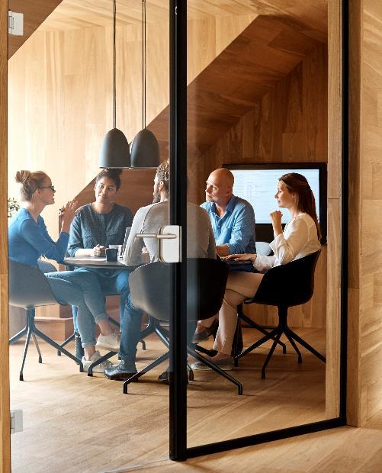



Introdução

Slide 4

Empresa escolhida
Confecção de roupas(Izzor)

Slide 5
Sobre a empresa
A empresa foi fundada no ano de 2020, com foco no mercado de comercio varejista de artigos de vestuário e acessórios.
A empresa se localiza na cidade de Franca e foi fundada por John Michel Mundel.
Missão: Entregar produtos de qualidade a preços acessíveis.
Visão: Ser referencia de mercado.
Valores: Dedicação com a qualidade e melhoramento pessoal.

Slide 6
Objetivos do projeto
A missão definida foi resolver um problema relacionado a gestão estoque de produtos semi-acabados em uma indústria de confecção de roupas.
A popularização de vendas por meios digitais cresceu significativamente e em grande escala e como consequência, gerou uma necessidade das indústrias de confecção se adaptarem ao armazenamento de produtos semi-acabados e produção dos produtos sob demanda.
Foi buscado durante todo o projeto a melhora no rendimento da produção e maior controle dos produtos do cliente.

Slide 7

A maneira de começar é para de falar e começar a fazer.
Walt Disney

Slide 8




Equipe
Luís Eduardo de Campos
Thomas Henrique Souza
João Victor Mundel
Guilherme Dilio de Souza
Gerente

Slide 9
Linha do tempo
Perguntas
Fazer uma pesquisa de campo e definir as perguntas ao cliente.
Definir funções
Definimos as funções de cada integrante do grupo.
Inicio do trabalho
Cada integrante com suas funções definidas começou os trabalhos.
Finalização
Entrega
Apresentação de todo trabalho executado, revisado e finalizado.
Mentorias com o professor para resolver conflitos do trabalho.

Slide 10
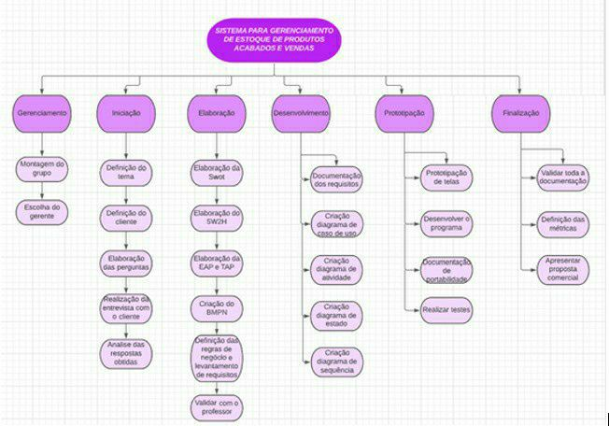
Estrutura analítica de projeto(EAP)

Slide 11
Termo de abertura de projeto(TAP)
O que é?
A TAP (Termo de abertura do projeto) é um documento que autoriza de maneira formal a existência de um projeto e fornece ao gerente do projeto a autoridade e limites que ele necessita para aplicar, movimentar e gerenciar os recursos organizacionais relativos ao mesmo.

Slide 12
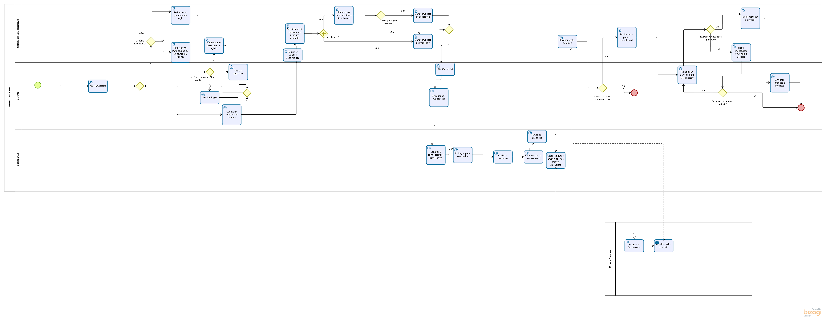
BPMN

Slide 13
Documentação de requisitos
O que é?
O documento de requisitos delimita o escopo do conjunto de funcionalidades que um sistema deve prover, bem como descreve os atributos de qualidade que devem ser suportados.

Slide 14

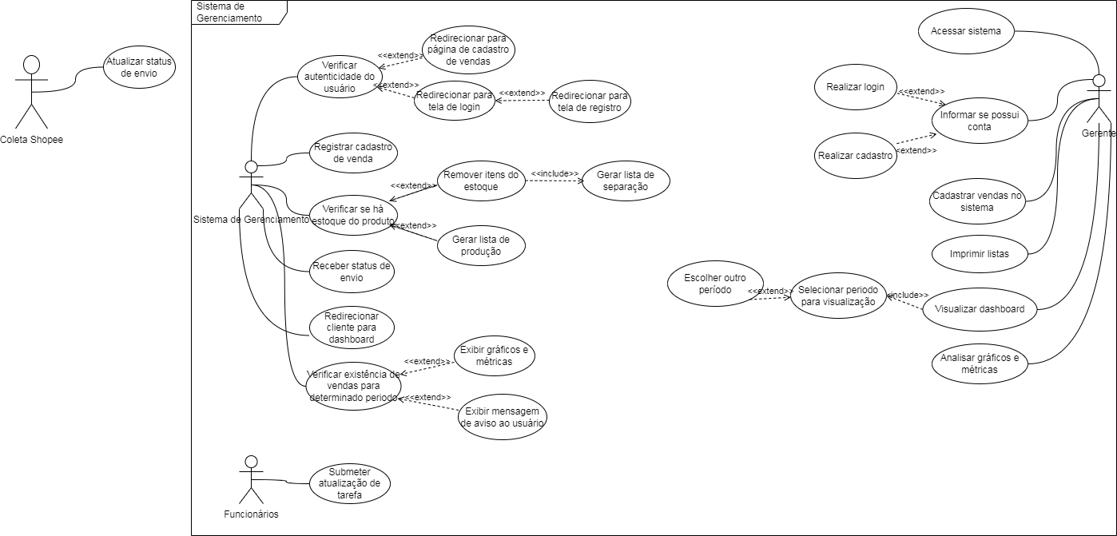
Diagrama de caso de uso

Slide 15
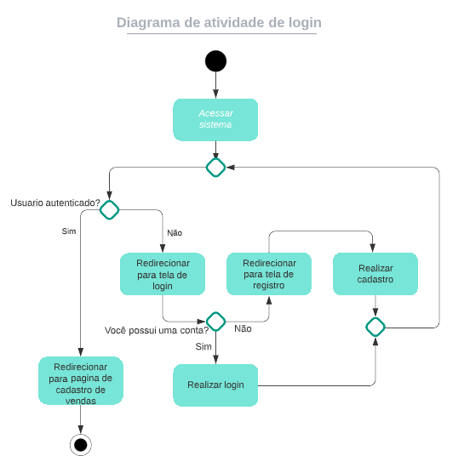
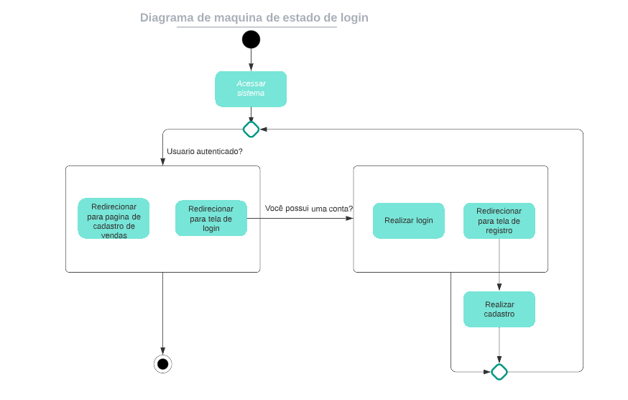
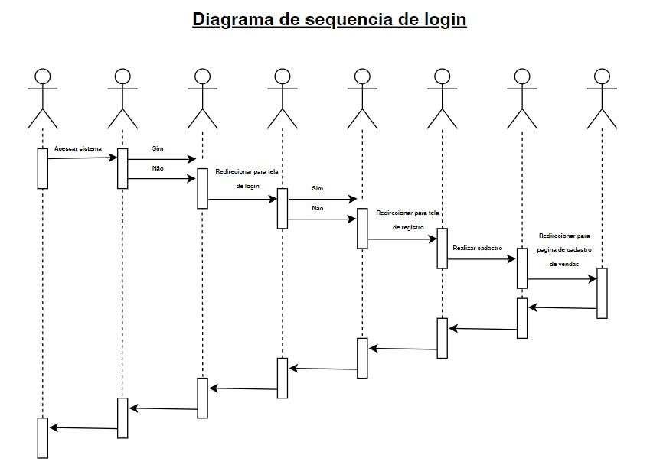
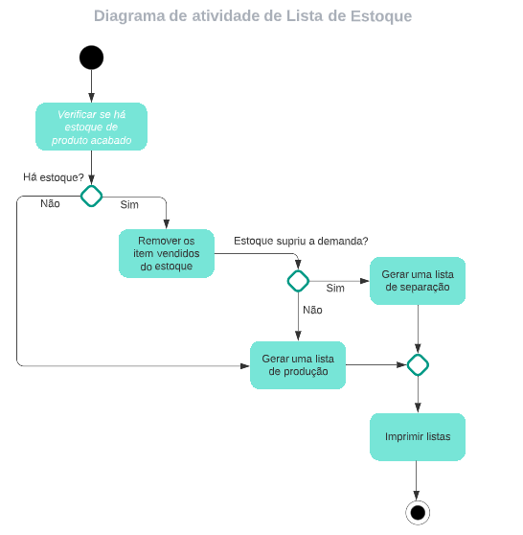
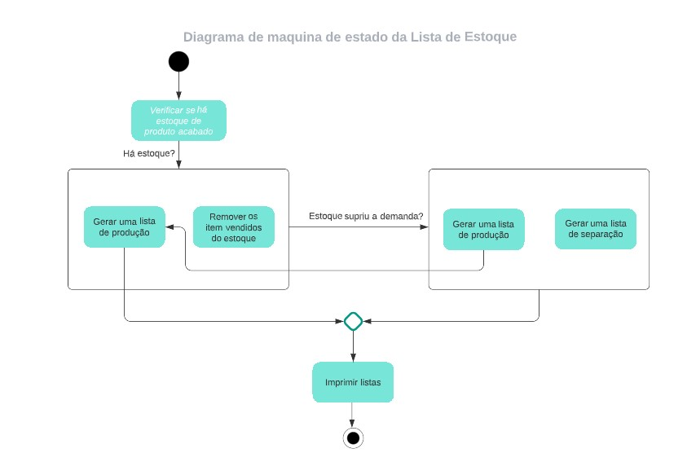
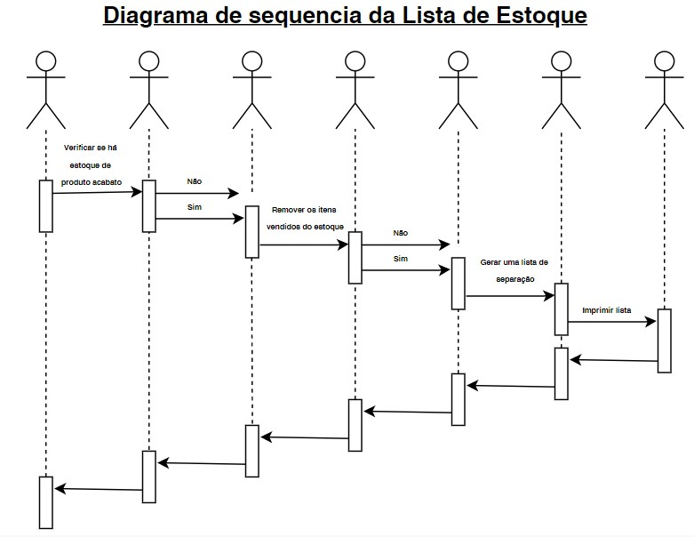
Diagramas
Atividade
Maquina de estado
Sequencia

Slide 16
Prototipação de telas

Slide 17
Matriz de rastreabilidade
Requisitos x Caso de Uso
 | UC001 | UC002 | UC003 | UC004 | UC005 | UC006 | UC007 | UC008 | UC009 | UC010 | UC011 | UC012 | UC013 | UC014 | UC015 | UC016 | UC017 | UC018 | UC019 | UC020 | UC021 | UC022 | UC023 | UC024 | UC025
RF001 |  |  |  |  |  |  |  |  |  |  |  |  |  |  |  | x
RF002 |  |  |  |  |  |  |  |  |  |  |  |  |  |  |  |  |  |  | x
RF003 | x |  |  |  |  |  |  |  |  |  |  |  |  |  |  |  |  | x
RF004 |  |  |  |  | x |  |  |  |  |  |  |  |  |  |  |  |  |  |  | x
RF005 |  |  |  |  |  |  | x
RF006 |  |  |  |  |  |  |  | x | x
RF007 |  |  |  |  |  |  |  |  |  |  |  |  | x |  |  |  |  |  |  |  |  |  |  | x
RF008 |  |  |  |  |  |  |  |  |  |  |  |  |  | x
Requisitos x Regra de Negocio
 | RN001 | RN002 | RN003 | RN004 | RN005 | RN006 | RN007 | RN008 | RN009 | RN010
RF001 |  |  |  |  |  |  | x
RF002 |  |  | x | x |  |  |  |  |  | x
RF003 | x | x
RF004 |  |  | x | x
RF005 |  |  | x
RF006 |  |  |  |  | x |  |  | x
RF007 |  |  |  |  | x |  |  | x
RF008 |  |  |  |  |  |  |  |  |  | x

Slide 18
Documentação de portabilidade
O que é?
A TAP (Termo de abertura do projeto) é um documento que autoriza de maneira formal a existência de um projeto e fornece ao gerente do projeto a autoridade e limites que ele necessita para aplicar, movimentar e gerenciar os recursos organizacionais relativos ao mesmo.

Slide 19
Metricas
Função | Nº de ocorrência | Complexidade | Peso | Resultado | Nível de Influência do Sistema (0 a 5) |  | Tabela a(Usuario) | Tabela b(Venda) | Tabela c(Produto) | Tabela d(Estoque) | Tabela e(Categoria) | Geral
entradas | 2 | Simples | 3 | 6 | Comunicação de dados | 5 | ID | COD | ID | Produto | ID
 | 0 | Médio | 4 | 0 | Performance | 5 | Nome | Data | Nome | Quantidade | Nome
 | 3 | complexo | 6 | 18 | Volume de transações | 5 | Email | Produtos | Descrição |  | Descrição
 |  |  |  |  | Eficiência do usuário final | 5 | Telefone | Desconto | Cor
saídas | 2 | Simples | 4 | 8 | Processamento complexo | 5 | Senha | Valor_Desconto | Tamanho
 | 4 | Médio | 5 | 20 | Facilidade de implantação | 5 | Cargo | Valor_Total | Valor
 | 0 | complexo | 7 | 0 | Múltiplos locais | 5 |  | Custo_Total | Custo
 |  |  |  |  | Processamento distribuído | 5 |  | Lucro
consultas | 2 | Simples | 3 | 6 | Utilização de equipamento | 5 | 6 | 8 | 7 | 2 | 3 | 26
 | 1 | Médio | 4 | 4 | Entrada de dados on-line | 5
 | 3 | complexo | 6 | 18 | Atualização on-line | 5
 |  |  |  |  | Reutilização de código | 5
arquivos | 5 | Simples | 7 | 35 | Facilidade operacional | 5
 | 0 | Médio | 10 | 0 | Facilidade de mudanças | 5
 | 0 | complexo | 15 | 0
 |  |  |  |  | Total de NI | 70
interfaces | 6 | Simples | 5 | 30
 | 0 | Médio | 7 | 0 | FA = multiplicar o NI pela taxa real =0,65+(0,01*I19) | 1,35
 | 0 | complexo | 10 | 0
Total de FP’b |  |  |  | 145 | FP'r = multiplicar o FP'b pelo FA | 196
 |  |  |  |  | Informe o nº de LOC da Linguagem | 20
Estimativas do número médio de LOC por FP |  |  |  |  | KLOC = Multiplicar o FP'r pelo tipo de linguagem
Cobol |  |  |  | 100 | Total de KLOC | 3915
Pascal |  |  |  | 90
Linguagens Orientadas a Objeto (C++) |  |  |  | 30 | Informe o tipo de sistema | 3.300
Java / Delphi / Visual Basic |  |  |  | 20
Geradores de Código (SQL + HTML) |  |  |  | 15 | PRAZO (dividir o KLOC pelo tipo de sistema)
 |  |  |  |  | (RESULTADO DA DIVISÃO) QTDD DE MESES | 1,19
Tipo de Sistema |  | Produ - Kloc/Loc /mês |  |  | QTDD DE DIAS (% x 22)
Sistema Comercial |  | 2.500 |  |  | QTDD DE HORAS (% x 6)
Comércio Eletrônico |  | 3.600 |  |  | QTDD DE MINUTOS (% x 60)
Sistema Web |  | 3.300
 |  |  |  |  | CUSTO - INVESTIMENTO
 | PRAZO
 | DIAS/MÊS | 22 |  |  | Informe o valor da hora de trabalho | R$ 25,00
 | HORAS/DIA | 6 |  |  | ISO (NORMA INTERNACIONAL) HORAS/MÊS = | 132
 | MINUTOS/HORA | 60 |  |  | FÓRMULA = 132 * RESULTADO DA DIVISÃO * VALOR DA HORA

Slide 20
Proposta comercial
O que é?
é um documento essencial para consolidar um negócio e dar os primeiros passos em uma relação comercial de sucesso. Trata-se da apresentação dos seus serviços ou produtos, bem como os valores cobrados. A verdade é que uma boa proposta comercial pode fazer a diferença entre fechar ou não um negócio.

Slide 21

Resumo
O trabalho foi de grande ensinamento…. Desenvolvemos a capacidade de entender e desenvolver as soluções empresariais de um cliente e documentar de maneira certa e principalmente coreta a documentação necessária.

Slide 22


Obrigado

